Slide 1
МОБУ СОШ №7 г. СОЧИ им. МОСКВИНА А.П.
Волонтерское движение как ресурс
обновления содержания и повышения качества воспитательного процесса в общеобразовательной организации
ОТЧЕТ МУНИЦИПАЛЬНОЙ ИННОВАЦИОННОЙ ПЛОЩАДКИ ЗА 2021 ГОД

Slide 2
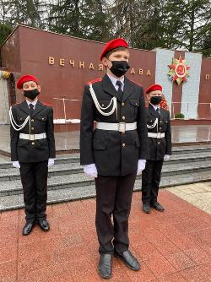
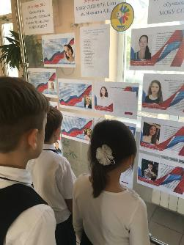
ЦЕЛЬ ПРОЕКТА
2
ЦЕЛЬ: обновление содержания, технологий и форм воспитательной работы, обеспечивающих воспитание гармонично развитой и социально ответственной личности, через развитие волонтерского движения в общеобразовательной школе

Slide 3
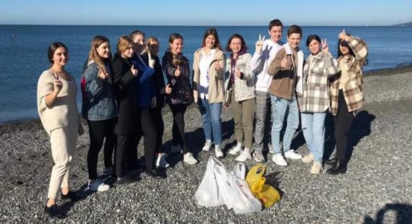
ЦЕЛЬ ОТЧЕТНОГО ПЕРИОДА
3
Основная цель реализации проекта в отчетный период - разработка и апробация программного обеспечения деятельности по развитию волонтерского движения в школе

Slide 4
РАЗРАБОТКА РАБОЧЕЙ ПРОГРАММЫ ВОСПИТАНИЯ НА ОСНОВЕ РАЗВИТИЯ ВОЛОНТЕРСКОГО ДВИЖЕНИЯ В ШКОЛЕ
4
ПЕРВОНАЧАЛЬНЫЕ СРОКИ ПО ПРОЕКТУ
РАЗРАБОТКА – 2021 ГОД
АПРОБАЦИЯ – 2022 ГОД
Изменения в Федеральный закон «ОБ ОБРАЗОВАНИИ РОССИЙСКОЙ ФЕДЕРАЦИИ»
от 31 июля 2020 года
ОБНОВЛЕННЫЕ СРОКИ ПО ПРОЕКТУ
РАЗРАБОТКА – ЯНВАРЬ-ИЮНЬ 2021 ГОДА
АПРОБАЦИЯ – С 1 СЕНТЯБРЯ 2021 ГОДА

Slide 5
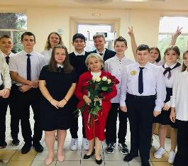
РАЗРАБОТКА РАБОЧЕЙ ПРОГРАММЫ ВОСПИТАНИЯ НА ОСНОВЕ РАЗВИТИЯ ВОЛОНТЕРСКОГО ДВИЖЕНИЯ В ШКОЛЕ
5
МОДУЛЬ
«ВОЛОНТЕР-СТВО»
4
РАЗДЕЛА
МОДУЛЬ
«ВОЛОНТЕРСТВО»
РАБОЧАЯ ПРОГРАММА ВОСПИТАНИЯ
7
ВАРИАТИВНЫХ МОДУЛЕЙ
4 МОДУЛЯ
РАСШИРЕНЫ
5
ИНВАРИАНТНЫХ
МОДУЛЕЙ

Slide 6
АПРОБАЦИЯ ДОПОЛНИТЕЛЬНОЙ ОБЩЕОБРАЗОВАТЕЛЬНОЙ ОБЩЕРАЗВИВАЮЩЕЙ ПРОГРАММЫ «ШКОЛА ВОЛОНТЕРОВ»
6
Начало апробации – 1 января 2021 года
Школы – сетевые партнеры: №№2,6,14,15
Программа актуальна и значима
Структура программы соответствует логике раскрытия темы
Отражает цели продвижения добровольческих ценностей
Предоставляет возможность большему числу подростков ознакомиться с движением добровольцев

Slide 7
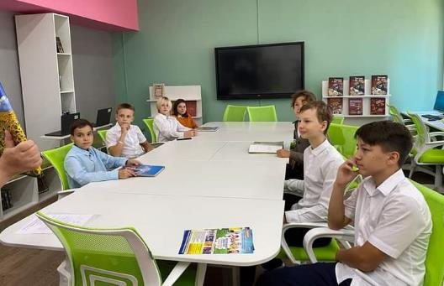
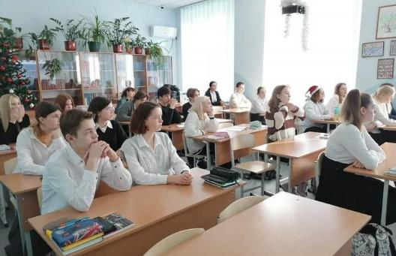
АПРОБАЦИЯ ДОПОЛНИТЕЛЬНОЙ ОБЩЕОБРАЗОВАТЕЛЬНОЙ ОБЩЕРАЗВИВАЮЩЕЙ ПРОГРАММЫ «ШКОЛА ВОЛОНТЕРОВ»
7
ПРОБЛЕМАТИКА:
Недостаточность методического аппарата программы
Вид программы не соответствует целям образовательного процесса

Slide 8
РАЗРАБОТКА И РЕАЛИЗАЦИЯ ИННОВАЦИОННЫХ
ПРОДУКТОВ В НАПРАВЛЕНИИ «СОЦИАЛЬНЫЕ МЕДИА»
8
ШКОЛЬНЫЙ МЕДИАЦЕНТР
ОФИЦИАЛЬНЫЙ САЙТ ШКОЛЫ
СТРАНИЦЫ В СОЦИАЛЬНЫХ СЕТЯХ
ПРЕСС-КЛУБ
СТРАНИЦЫ ШКОЛЬНОГО САМОУПРАВЛЕНИЯ В СОЦИАЛЬНЫХ СЕТЯХ
ШКОЛЬНЫЙ ЖУРНАЛ «ПЕРЕМЕНА»
ШКОЛЬНАЯ ТЕЛЕСТУДИЯ

Slide 9
РАЗРАБОТКА И РЕАЛИЗАЦИЯ ИННОВАЦИОННЫХ
ПРОДУКТОВ В НАПРАВЛЕНИИ «СОЦИАЛЬНЫЕ МЕДИА»
9
УЧЕНИК МЕСЯЦА

Slide 10
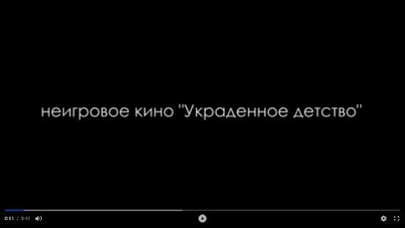
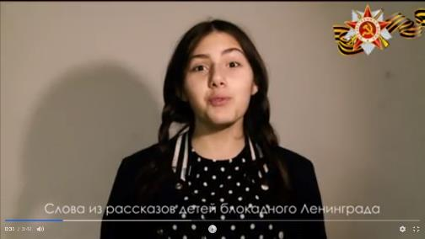
РАЗРАБОТКА И РЕАЛИЗАЦИЯ ИННОВАЦИОННЫХ
ПРОДУКТОВ В НАПРАВЛЕНИИ «СОЦИАЛЬНЫЕ МЕДИА»
10

Slide 11
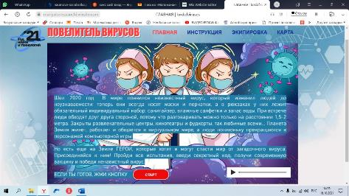
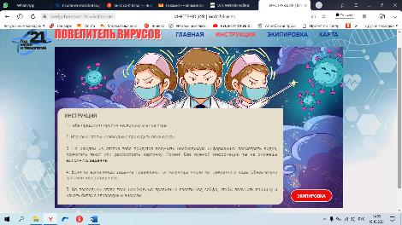
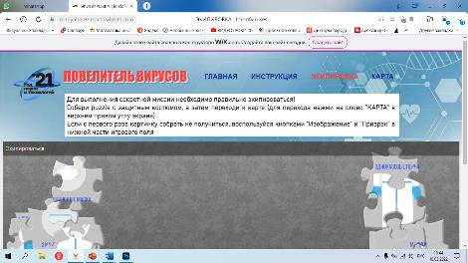
РАЗРАБОТКА И РЕАЛИЗАЦИЯ ИННОВАЦИОННЫХ
ПРОДУКТОВ В НАПРАВЛЕНИИ «СОЦИАЛЬНЫЕ МЕДИА»
11

Slide 12
РАЗРАБОТКА И АПРОБАЦИЯ ОРГАНИЗАЦИОННОЙ СХЕМЫ ИНТЕЛЛЕКТУАЛЬНОГО ВОЛОНТЕРСТВА
12
ПОДПРОЕКТ «ШКОЛЬНЫЙ РЕПЕТИТОР»
2 целевые группы подпроекта: «Репетиторы» и «Ученики»
Цикл семинарских и практических занятий для учащихся из группы «Репетиторы»
Консультации в онлайн-режиме (по графику) с использованием ресурсов платформы Яндекс

Slide 13
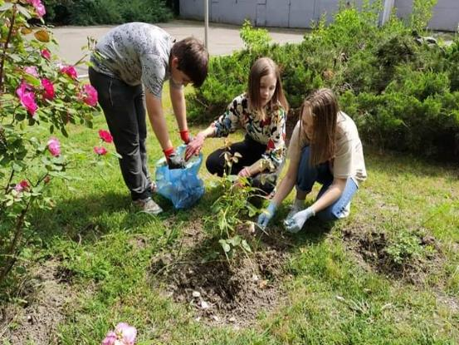
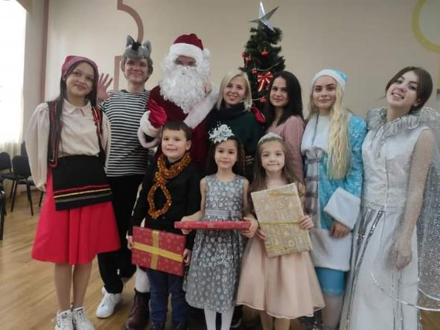
УВЕЛИЧЕНИЕ ДОЛИ УЧАСТИЯ ОБУЧАЮЩИХСЯ ШКОЛЫ В СОЦИАЛЬНО ЗНАЧИМЫХ ПРОЕКТАХ ДО 90%
13
50 мероприятий экологической, патриотической, спортивной и просветительской направленностей

Slide 14
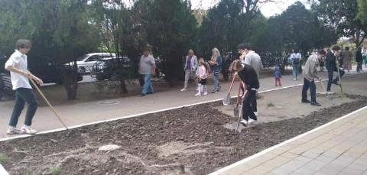
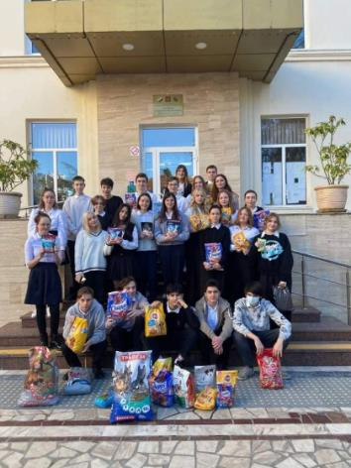
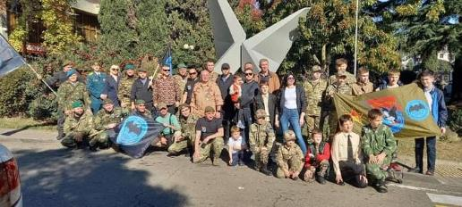
УВЕЛИЧЕНИЕ ДОЛИ УЧАСТИЯ ОБУЧАЮЩИХСЯ ШКОЛЫ В СОЦИАЛЬНО ЗНАЧИМЫХ ПРОЕКТАХ ДО 90%
14
Общероссийская акция «Зеленая Россия»
Осень Добрых Дел
Счастливые Хвостики

Slide 15
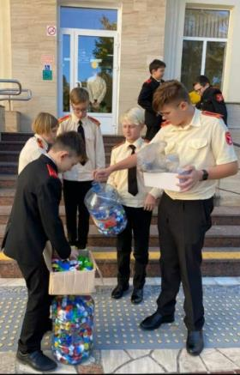
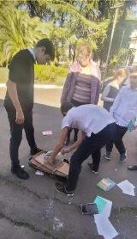
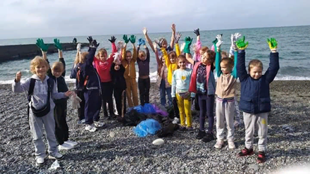
УВЕЛИЧЕНИЕ ДОЛИ УЧАСТИЯ ОБУЧАЮЩИХСЯ ШКОЛЫ В СОЦИАЛЬНО ЗНАЧИМЫХ ПРОЕКТАХ ДО 90%
15
Черному морю – чистые пляжи
Радуга крышек
БумБатл-21

Slide 16
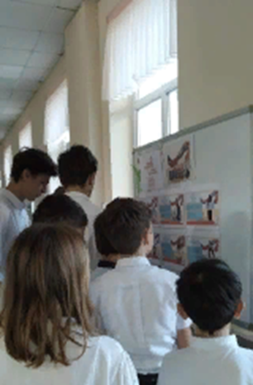
УВЕЛИЧЕНИЕ ДОЛИ УЧАСТИЯ ОБУЧАЮЩИХСЯ ШКОЛЫ В СОЦИАЛЬНО ЗНАЧИМЫХ ПРОЕКТАХ ДО 90%
16
ВЫБИРАЙ ДЕЛО (PICK-A-CASE)
Что такое ВЫБИРАЙ ДЕЛО?
Это возможность для всех добрых и неравнодушных людей включиться в волонтерскую деятельность исходя из своих желаний, способностей и возможностей.
Выбирай нужное и интересное, чтобы попробовать себя в добровольчестве не «по указке сверху»!
Рассмотрите все школьные добровольческие акции на стене «Есть идея»! Выбери те, которые тебе нравятся или особенно значимы для жизни окружающих. Определи свою степень участия в них
С Выбирай Дело все получится, ведь желание помноженное на возможности, делает нас всесильными!

Slide 17
ДИССЕМИНАЦИЯ ОПЫТА
17
семинар «Оценка эффективности добровольческой деятельности в общеобразовательной организации» (апрель 2021 года);
онлайн-проектная мастерская «Рабочая программа воспитания в школе. Разрабатываем модуль «Волонтерство» (август 2021 года);
апробация веб-квеста «Повелитель вирусов» (1-8 ноября 2021 года);
презентация рабочей программы воспитания общеобразовательной организации, основанной на деятельности добровольческих объединений (август 2021 года);
презентация обучающего квеста «Повелитель вирусов» (декабрь 2021 года);
вебинар «Социальный квест как технология развития волонтерского движения» (декабрь 2021 года).

Slide 18
РЕЗУЛЬТАТИВНОСТЬ
18
Целевые критерии проекта
КРИТЕРИЙ | ПОКАЗАТЕЛЬ |  |  |  | ДИАГНОСТИЧЕСКИЙ ИНСТРУМЕНТАРИЙ
 | 2019 | 2020 | 2021 | 2021
 |  |  | План | Факт
Массовость участия учащихся школы в волонтерском движении | 20% | 35% | 60% | 75% | Статистическое наблюдение (отчет, опрос)
Массовость участия учащихся в социально значимых проектах | 50% | 75% | 90% | 93-98% | Сводка и группировка материалов статистического наблюдения
Социальная эффективность участия учащихся в социально значимых проектах | - | - | - | - | Шкалирование, метод подсчета чистой выгоды, метод логической модели
Высокие показатели личностного развития учащихся | - | - | - | - | Самоактуализа­ционный тест, методика исследования жизненных смыслов В.Ю. Котляковой, тест готовности к саморазвитию

Slide 19
РЕЗУЛЬТАТИВНОСТЬ
19
Целевые показатели (индикаторы) проекта:
– Устойчивое функционирование модели волонтерского движения.
– Наличие документации, обеспечивающей функционирование созданной модели, в том числе и рабочей программы воспитания на основе волонтерского движения.
– Повышение уровня мотивации учащихся, уровня усвоения социально значимых знаний, социально значимых отношений. Приобретение детьми позитивного опыта социально значимой деятельности; повышение уровня и качества досуговой деятельности детей и подростков.
– Данные диагностики личностного развития обучающихся в общеобразовательных учреждениях, сетевых партнерах.

Slide 20
СПАСИБО ЗА ВНИМАНИЕ!

